Slide 1
Шестое февраля.
Классная работа
Тема: «Падеж имен существительных»

Slide 2
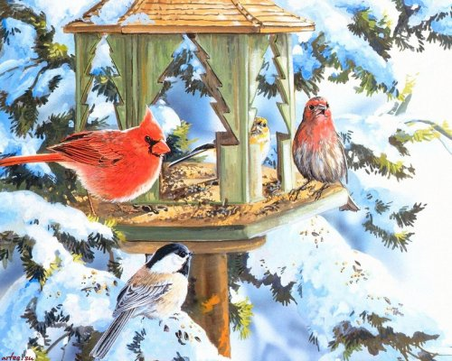

Slide 3
1 вариант
Поезд приближался к станции.
поезд (м.р., ед.ч., И.п.)
к станции (ж.р., ед.ч., Д.п.)

Slide 4
2 вариант
За дверью послышались шаги.
шаги (м.р., мн.ч., И.п.)
за дверью (ж.р., ед.ч., Т.п.)

